Slide 1
从嵌套到分形
一种理解复杂结构的思路
《分形几何：数学基础及其应用》前两章与第三章第一节的读书分享

Slide 2
本次分享怎么走
从一个直观印象，走到一套数学语言。
直觉
生活
技术
数学
例子
主线：嵌套不是装饰性的比喻，而是贯穿生活经验、技术方法和分形定义的结构。
02

Slide 3
01 初步印象
第一印象：局部里还有整体
给听众留下可以继续检索的关键词。
自相似：局部缩放后仍像整体
尺度不变性：换尺度仍有相似规律
迭代生成：简单规则反复作用
非整数维：复杂度不落在整数维上
典型示例：罗马花椰菜 / 康托集 / Koch 雪花
03

Slide 4
01 初步印象
嵌套的工作定义
一个结构中包含同类或相似的子结构。
观察
过程
认知
数学
局部重复
整体痕迹
规则反复
层层生成
先总后分
再回到整体
覆盖尺度
复杂度增长
04

Slide 5
02 生活经验
生活中的嵌套：认知分块
5±2 规律作为入口：复杂内容需要被组织成少量可处理的块。
材料
分组
层级
回忆
信息很多
先归类
再展开
更容易定位
场景：目录树、组织架构图、软件模块图、地图缩放。
05

Slide 6
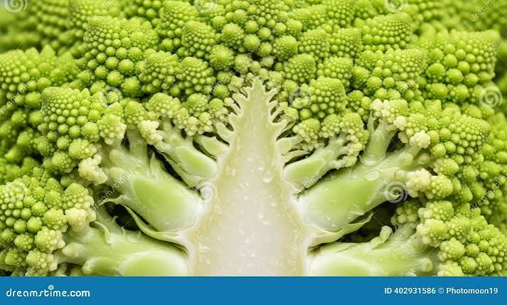
02 生活经验
分形思想的知名应用场景
它常用于描述“不规则但有结构”的对象。
自然建模
医学结构
工程设计
地形、云、树木
从规则生成复杂形态
血管、肺泡、神经
分叉网络的尺度特征
分形天线、图像压缩
用自相似提高效率
罗马花椰菜
关键词：近似自相似 / 统计自相似 / 尺度结构
06

Slide 7


02 生活经验
分形现象
分形蕨
类分形——树干-枝叶
06

Slide 8
02 生活经验
尺度感受：听觉与可见光
这里不是说感受就是分形，而是引出“尺度并不中性”。
人耳频率感受
可见光范围
共同启发
音高更接近对数关系
低频敏感，高频不敏感
约 400-790 THz
在电磁频谱中只占很窄一段
换成对数尺度后
“比例”比“差值”更重要
无线电
红外
可见光
紫外/X 射线
示意：电磁频谱常用对数尺度观察；可见光只是其中很窄的窗口。
07

Slide 9
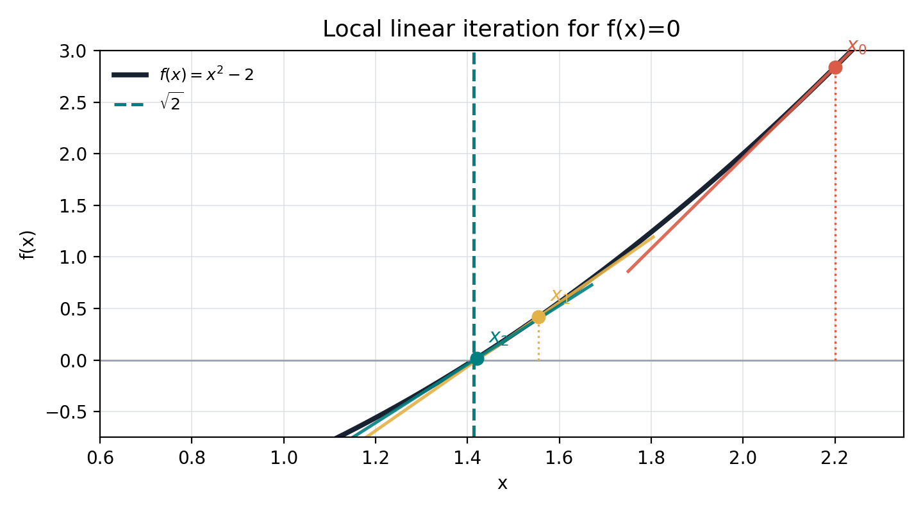
03 技术例子
牛顿迭代法：反复逼近一个解
用局部线性近似修正估计值，让近似解逐步收敛。
问题：求 f(x)=0 的近似解
局部近似：用当前点附近的斜率/梯度
更新：从 x₀ 到 x₁，再到 x₂
图例用 f(x)=x²-2 展示“局部线性化 → 新近似点”的过程。
优秀分享：3B1B——从牛顿迭代到牛顿分形
https://www.bilibili.com/video/BV1HQ4y1q78v/?spm_id_from=333.1387.search.video_card.click&vd_source=8a281a35a67e73681b4a2855d355917e
08

Slide 10
03 技术例子
从迭代到分形
简单规则多次嵌套，可能生成复杂结构。
生成规则
极限对象
自相似
每一步如何从上一状态
得到下一状态
无限迭代后趋近的
结构或集合
不同尺度下仍能看到
相似组织
高斯迭代强调“逼近一个解”；分形迭代强调“规则在尺度中的长期形态”。
09

Slide 11
03 技术例子
数域定义中的嵌套思想
实数可以在不断细分与逼近中被确定。
[1,2] ⊃ [1.4,1.5] ⊃ [1.41,1.42] ⊃ …
小数展开：逐位逼近
区间套：逐层缩小
完备性：极限仍在实数系中
例子：用区间套逼近 √2。
10

Slide 12
03 技术例子
算法中的嵌套：二分查找
每一步把问题缩小一半，形成清晰的层级路径。
目标：在有序数组中查找 13
规则：比较中点，保留可能的一半
复杂度：O(log n)，体现对数式压缩
1
2
3
4
5
6
7
8
9
10
11
12
13
14
15
16
第 1 层
1
2
3
4
5
6
7
8
9
10
11
12
13
14
15
16
第 2 层
1
2
3
4
5
6
7
8
9
10
11
12
13
14
15
16
第 3 层
1
2
3
4
5
6
7
8
9
10
11
12
13
14
15
16
第 4 层
嵌套关系：原问题 → 一半区间 → 四分之一区间 → 更小区间。
11

Slide 13
04 书中关键内容
维数定义原理：尺度覆盖
用越来越小的集合覆盖对象，观察成本如何变化。
尺度 1
尺度 2
尺度 3
维数描述的不是“占几个方向”，而是“尺度缩小时复杂度增长多快”。
13

Slide 14
04 书中关键内容
Hausdorff 维数：认知转变
从“空间方向数”转向“尺度复杂度的临界指数”。
覆盖成本 ≈ Σ (diam Uᵢ)^s
旧直觉
新视角
点、线、面、体
维数是整数
看覆盖成本
随尺度如何变化
s 小：∞
临界 s = Hausdorff 维数
s 大：0
关键之处：维数不再只是几何对象所在空间的属性，而成为集合自身尺度行为的属性。
14

Slide 15
04 书中关键内容
用 Hausdorff 维数重看经典维数
先确认新定义能回到熟悉对象：线段是 1 维，正方形是 2 维。
例 1：线段
例 2：正方形
共同规则
尺度 r = 1/4
需要 N(r)=4 个小段
尺度 r = 1/4
需要 N(r)=16 个小方格
当尺度 r 变小，若覆盖数 N(r) 大约按 r⁻ˢ 增长，
这个指数 s 就对应对象的维数。
N(r) ≈ r⁻¹ ⇒ dim = 1
N(r) ≈ r⁻² ⇒ dim = 2
关键：Hausdorff 维数不是推翻经典维数，而是把它推广到更不规则的集合。
15

Slide 16
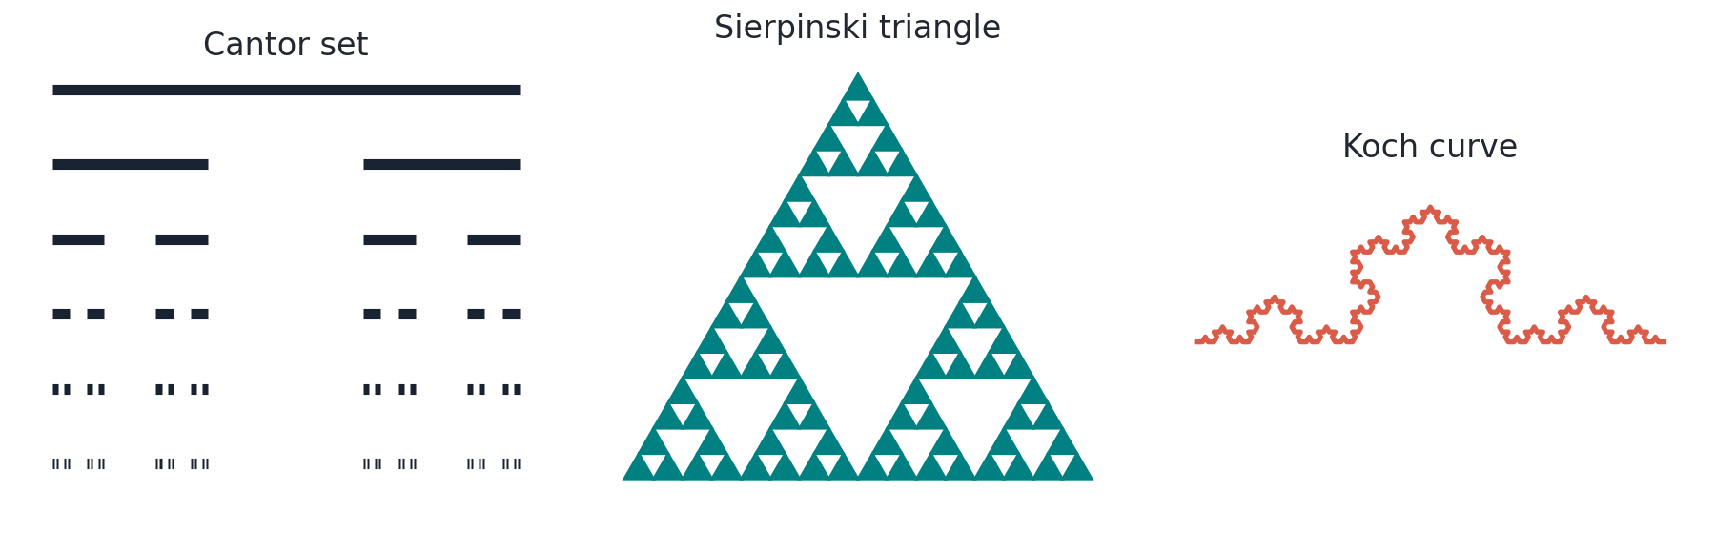
04 书中关键内容
为什么需要新的维数？
整数维很清晰，但不够描述分形对象。
康托集：比点集复杂，却没有长度
Sierpinski 三角形：比线更丰富，却不填满平面
Koch 曲线：长度趋于无限，面积仍有限
关键问题：这些对象到底应该算几维？
12

Slide 17
05 关键例子
三分康托集：非整数维的入口
不断删除中间三分之一，留下一个既稀疏又复杂的集合。
2 × (1/3)^s = 1
s = log 2 / log 3 ≈ 0.6309
不是 0 维：不只是有限点
不是 1 维：长度测度为 0
介于 0 与 1 之间
16

Slide 18
收束：嵌套是一种尺度语言
生活经验
技术方法
数学语言
用层级组织复杂信息
迭代、二分、递归让规则可执行
Hausdorff 维数描述尺度复杂度
分形不是复杂的代名词，而是复杂背后仍然存在结构的证据。

